Slide 1

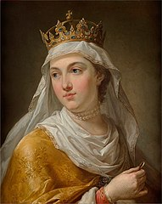
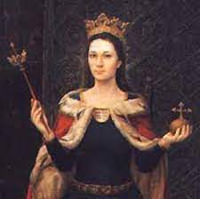
Święta Jadwiga

Slide 2

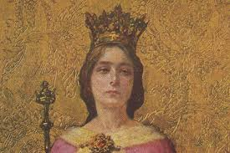
Święta Jadwiga Andegaweńska zapisała się w historii Polski jako pierwsza w dziejach kobieta, która została koronowana na króla Polski. Choć żyła jedynie 25 lat, to znacząco wpłynęła na sytuację geopolityczną i wewnętrzną Polski w końcu XIV wieku.

Slide 3

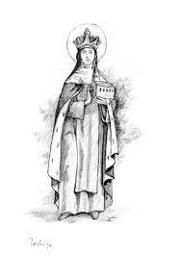
Święta Jadwiga
Jadwiga Andegaweńska przyszła na świat w 1374 roku. Od pierwszych lat życia była starannie przygotowania do przejęcia tronu przez swoich rodziców oraz babkę – Elżbietę Łokietkównę (siostrę Kazimierza Wielkiego). Po rychłej śmierci Ludwika Węgierskiego w 1382 roku pojawił się kłopot, kto miał objąć koronę w Polsce. Król Polski przed śmiercią planował, aby Jadwiga objęła tron Węgier. Jednak plany pokrzyżowały decyzje polskiego rycerstwa, które uznało, że Królestwo Polskie potrzebuje samodzielnego władcy, a nie władcy krążącego między Krakowem a Budą. 16 października 1384 roku odbyła się w krakowskiej katedrze koronacja Jadwigi Andegaweńskiej na króla Polski. Kobieta – król Polski w dniu otrzymania korony miała ukończone 10 lat, choć to nie czyni jej najmłodszą osobą, która objęła władze w Polsce, gdyż kilka miesięcy do ukończenia 10 lat zabrakło w 1434 roku Władysławowi Warneńczykowi, gdy na jego głowę nałożono złotą koronę.

Slide 4

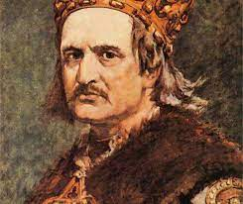
Władysław II Jagiełło
Dopełnieniem podpisania aktu unii były wydarzenia roku 1386. 22 lutego do Krakowa przybył litewski książę Jagiełło. Dwa dni później przyjął chrzest, przyjmując imię Władysław i wziął ślub z 12-letnią wówczas Jadwigą. 17 marca został uroczyście koronowany na króla Polski.

Slide 5
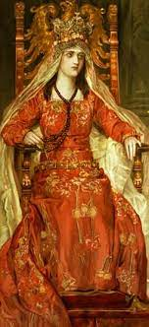

Jadwiga była najmłodszą córką króla węgierskiego Ludwika, przyszła na świat 18 lutego 1374 roku. królowa Elżbieta, obawiając się utraty władzy w Polsce, wysłała na Wawel dziesięcioletnią Jadwigę, która została koronowana na króla Polski. Elżbieta zgodziła się, by polscy dostojnicy dobrali męża Jadwidze. Prowadzili oni w tej sprawie rozmowy z wielkim księciem litewskim Jagiełłą. Równocześnie utrzymywano w mocy dawne porozumienie małżeńskie Jadwigi z Wilhelmem Habsburgiem. Książę Wilhelm przybył w 1385 roku do Krakowa, ale nie został wpuszczony na Wawel. Narzeczeni spotykali się poza murami zamku w asyście swoich dworów. Gdy projekt małżeństwa Jadwigi z Jagiełłą dojrzał do realizacji, panowie polscy odprawili Wilhelma. Wtedy młoda królowa zamierzała zbiec z Wawelu, ale ubłagana przez podskarbiego Dymitra z Goraja, po całonocnych modłach w katedrze, postanowiła jednak poddać się woli decydujących za nią polityków. W akcie tym pokazała się duchowa wielkość i dojrzałość Jadwigi, która zrezygnowała z osobistych planów, składając tę ofi arę na rzecz pozyskania dla chrześcijaństwa narodu litewskiego.

Slide 6

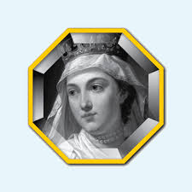
Jest ona patronką:
Polski
Śląska
Wrocławia
Berlina
Trzebnicy
Pojednania Niemców z Polakami
Dnia wyboru Jana Pawła ll na stolicę Piotrowa
Budujących się kościołów
Opiekunką Nowożeńców, małżonków, Rodzin

Slide 7

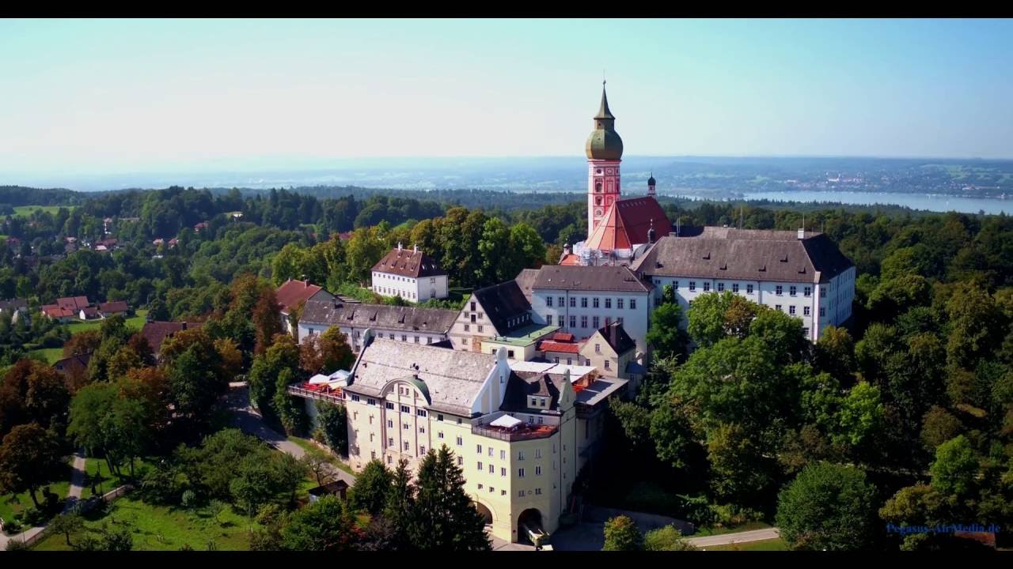
Jadwiga urodziła się na zamku Andechs w Bawarii nad jeziorem Ammer około 1174 roku

Slide 8

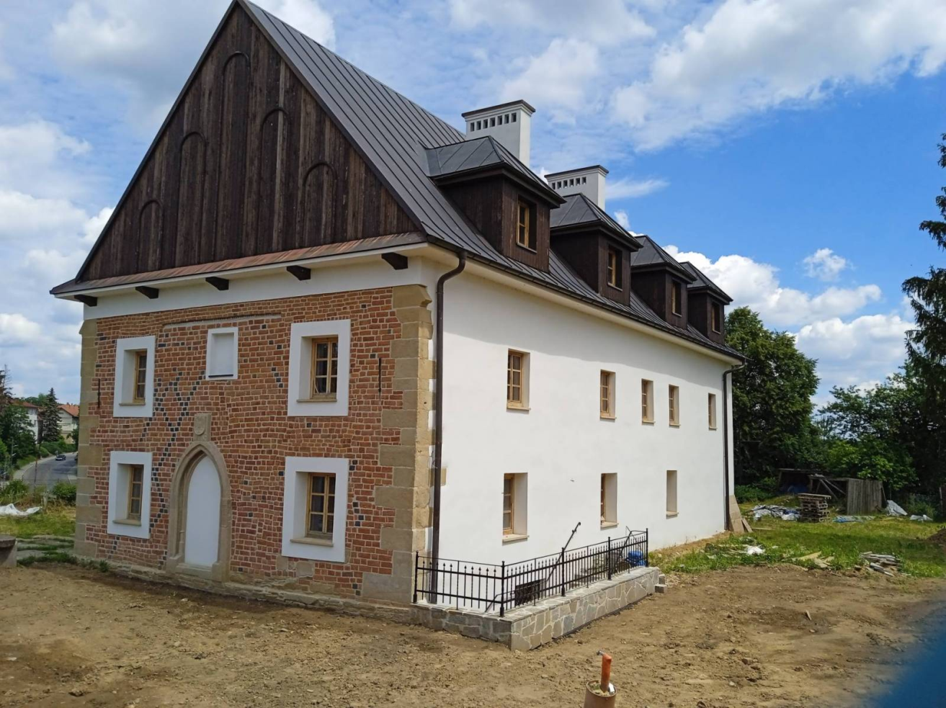
Św. Jadwiga
Była taka dobra że finansowała rozmaite przytułki dla bezdomnych i szpitale

Slide 9

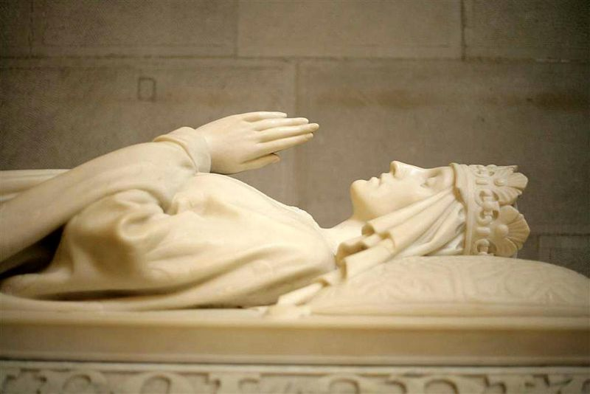
Śmierć Jadwigi Andegaweńskiej 17 lipca 1399 roku stanowiła moment przełomowy w dziejach średniowiecznej Polski. Trzęsienie ziemi, które zburzyło misterne polityczne układy i podkopało fundamenty najwyższej władzy. O dziwo po tak ważnych zdarzeniach nie pozostał niemal żaden ślad w źródłach.

Slide 10

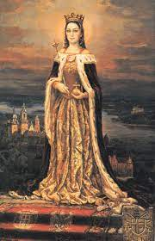
Już od 25 października nasza szkoła przejmie jej imię

